Slide 1





1.棱锥与棱台
名称 | 棱锥 | 正棱锥 | 棱台 | 正棱台
图形
定义
侧棱
有一个面是多边形，其余各面是有一个公共顶点的三角形的棱锥
用一个平行于棱锥底面的平面去截棱锥，底面和截面之间的部分
底面是正多边形，且它的顶点在过底面中心且与底面垂直的直线上
由正棱锥截得的棱台
相交于一点但不一定相等
相交于一点且相等
相等且延长线交于一点
延长线交于一点

Slide 2
名称 | 棱锥 | 正棱锥 | 棱台 | 正棱台
侧面的形状
对角面的形状
平行于底的截面形状
其他 性质
三角形
全等的等腰三角形
梯形
全等的等腰梯形
三角形
等腰三角形
梯形
等腰梯形
与底面相似的多边形
与底面相似的正多边形
与底面相似的多边形
与底面相似的正多边形
两底中心连线即高；侧棱与底面、侧面与底面、相邻两侧面所成角都相等
高过底面中心；侧棱与底面、侧面与底面、相邻两侧面所成角都相等

Slide 3
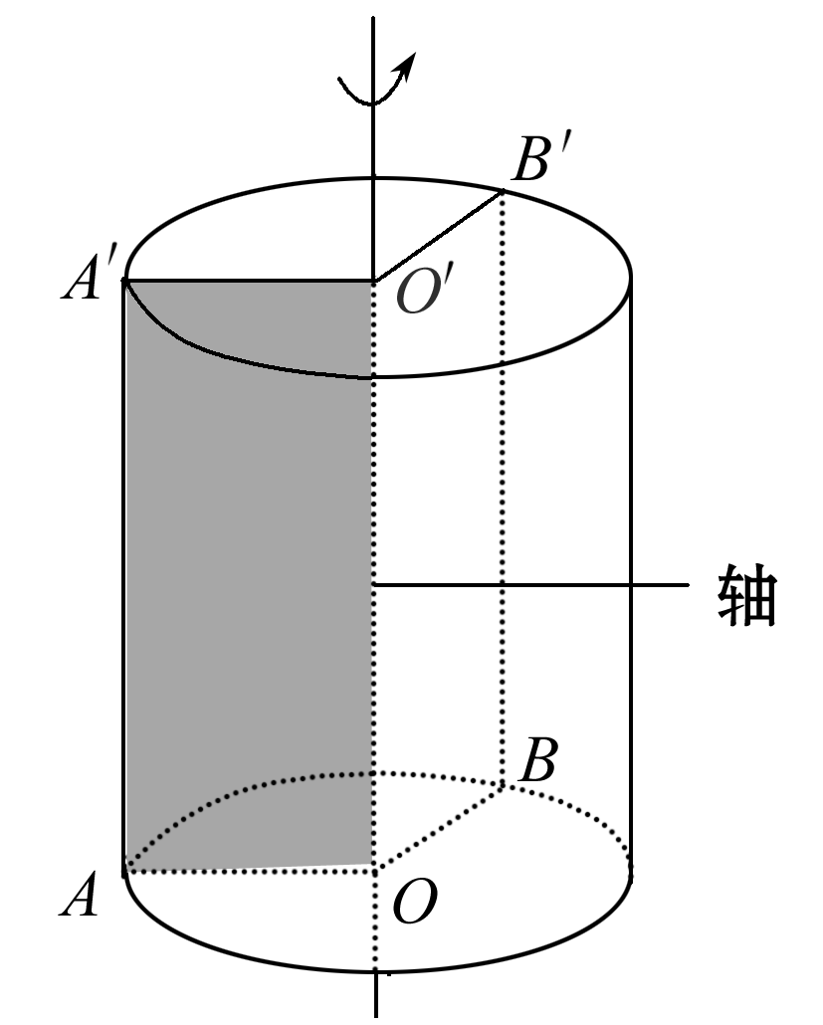
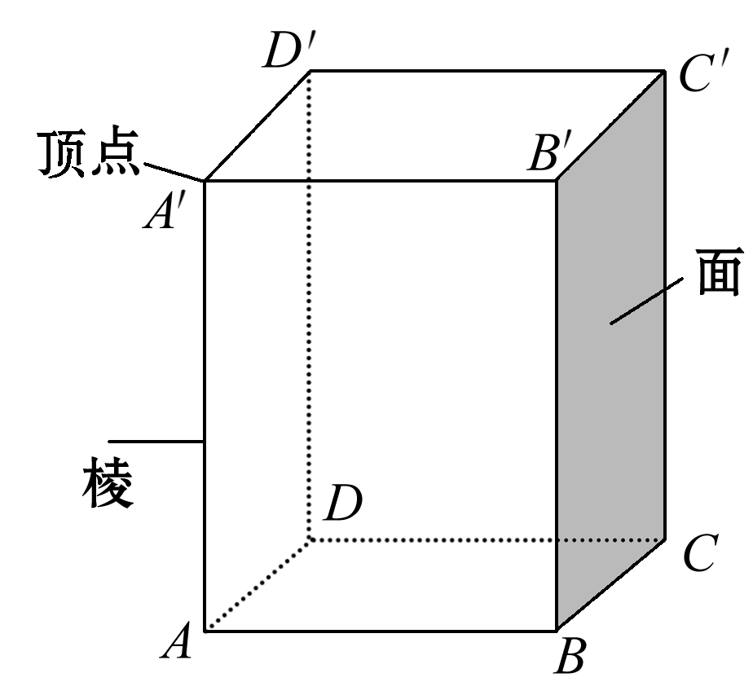
2.空间几何体的分类
类别 | 多面体 | 旋转体
定 义
图 形
相关概念
由一个平面图形绕它所在平面内的一条定直线旋转所形成的封闭几何体
由若干个平面多边形围成的几何体
面：围成多面体的各个多边形
棱：相邻两个面的公共边
顶点：棱与棱的公共点
轴：形成旋转体所绕的定直线

Slide 4
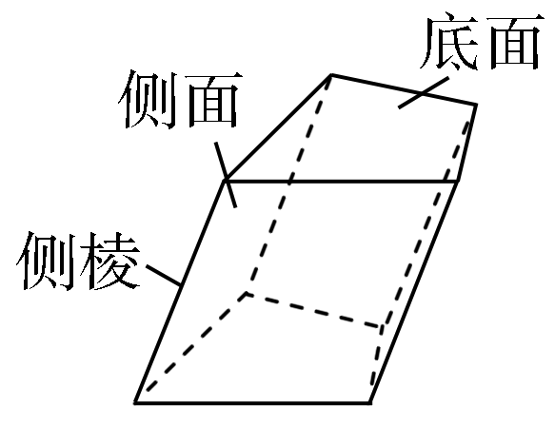
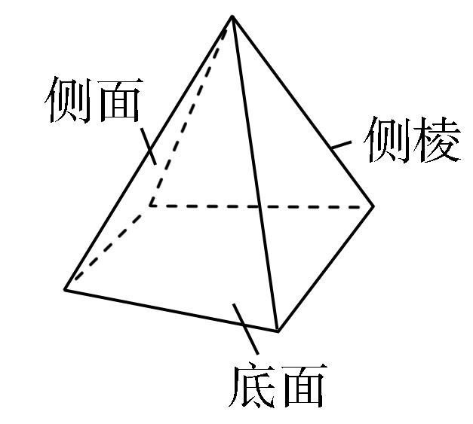
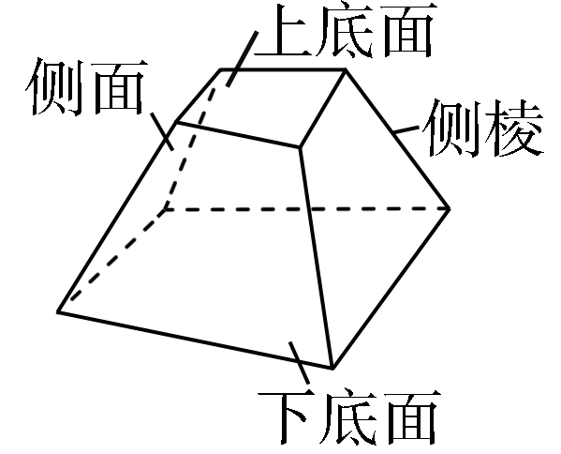
3.棱柱、棱锥、棱台的结构特征
多面体 | 几何特征 | 图形
棱柱
棱锥
棱台
有两个面互相平行，其余各面都是四边形，并且夹在这两个平行平面间的每相邻两个面的交线都互相平行
有一个面是多边形，其余各面都是有一个公共顶点的三角形
用一个平行于棱锥底面的平面去截棱锥，底面与截面之间的部分，叫做棱台

Slide 5
Ｃ
2．下面几何体中，过轴的截面一定是圆面的是（ ）
Ａ．圆柱 Ｂ．圆锥 Ｃ．球 Ｄ．圆台

Slide 6
Ａ
1．下列命题中正确的是（ ）
Ａ．以直角三角形的一直角边为轴旋转所得的旋转体是圆锥
Ｂ．以直角梯形的一腰为轴旋转所得的旋转体是圆台
Ｃ．圆柱、圆锥、圆台都有两个底面
Ｄ．圆锥的侧面展开图为扇形，这个扇形所在圆的半径等于圆锥底面圆的半径

Slide 7
棱柱、棱锥、棱台的结构特征比较
结构特征 | 棱柱 | 棱锥 | 棱台
定义
底面
侧面
侧棱
平行于底面 的截面
过不相邻两 侧棱的截面
两底面是全等的多边形
两底面是相似的多边形
多边形
平行四边形
三角形
梯形
平行且相等
相交于顶点
延长线交于一点
与两底面是全等的多边形
与底面是相似的多边形
与两底面是相似的多边形
平行四边形
三角形
梯形

Slide 8
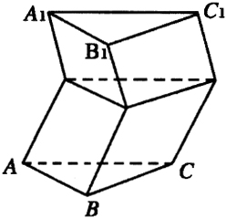
命题是否正确，为什么？
2，判断：
有两个面互相平行，其余各面都是平行四边形的几何体是棱柱.

Slide 9
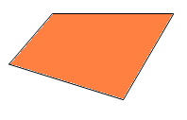

棱台的结构特征
辨析
判断:下列几何体是不是棱台,为什么?
(1)
(2)

